Slide 1
Unit 2. Class Implementation
封装性
2.1 Implementing Classes
2.2 Inheritance
2.3 Polymorphism
2.4 Generic type
2.5 Collections
2.6 Abstract class
2.7 Interface
继承性
多态性
一对多关联关系的实现
基类的重新考虑
machunyan
西北工业大学软件与微电子学院

Slide 2
2.6 Abstract Classes
今日问题簿：
  抽象类与一般非抽象类的共同点与区别？
machunyan
西北工业大学软件与微电子学院

Slide 3
2.6 Abstract Classes (cont.)
In UML there are two ways to denote that a class, or a method, is abstract.
  You can write the name in italics,
  or you can use the {abstract} property.
  下页图示
machunyan
西北工业大学软件与微电子学院

Slide 4
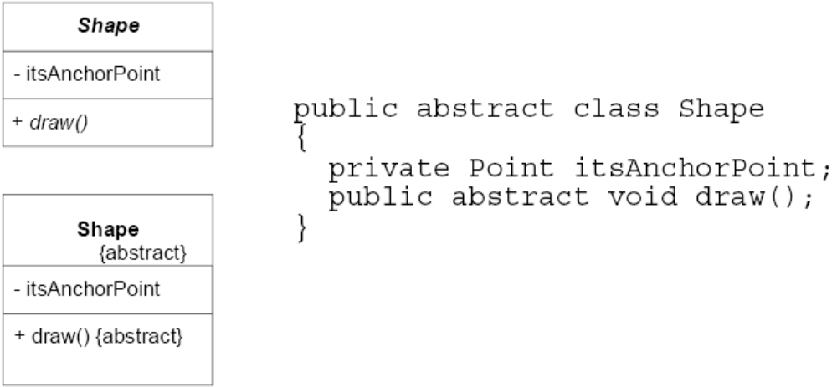
2.6 Abstract Classes (cont.)
machunyan
西北工业大学软件与微电子学院

Slide 5
2.6 Abstract Classes
Abstract method
A method is declared abstract by adding the keyword abstract to the method signature. for example
public abstract void sleep(int hours);
An abstract method consists of a method signature without a method body.
  函数的名称、参数列表、返回型别，但不含函数主体。
machunyan
西北工业大学软件与微电子学院

Slide 6
2.6 Abstract Classes
Abstract class
An abstract method must be declared in an abstract class.
An abstract class is denoted by using the abstract modifier:
public abstract class className {
. . .
}
for example Container.java
machunyan
西北工业大学软件与微电子学院

Slide 7
2.6 Abstract Classes
Abstract class(cont.)
abstract class 是一种对象类型，可以通过它来声明对象类型的变量。
  Container container;
No instance of an abstract class can be created.
  container = new Container();//不可以
machunyan
西北工业大学软件与微电子学院

Slide 8
2.6 Abstract Classes
Abstract class(cont.)
An abstract class may be extended to create subclass, in the same way that a ‘normal’ class can be extend.
    If a subclass of an abstract class does not implement all abstract methods inherited from its parent, the subclass must also be defined as abstract.
abstract class(抽象类) 是一种只可作为基类的对象类型。
  不允许通过new来调用其构造函数。
machunyan
西北工业大学软件与微电子学院

Slide 9
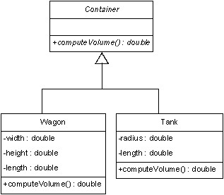
类Wagon 和Tank继承抽象类Container,左图是表示他们之间关系的类图。
machunyan
西北工业大学软件与微电子学院

Slide 10
2.6 Abstract Classes
Abstract class(cont.)
Container container;
  container = new Wagon(width, height, length);
  container = new Tank((radius, length);
Container类型的变量是polymorphic variable.
  抽象类类型的变量是polymorphic variable.
抽象类Container中的方法computeVolume()是polymorphic method.
machunyan
西北工业大学软件与微电子学院

Slide 11
2.6 Abstract Classes
Abstract class(cont.)
abstract class存在的原因：
  让客户端程序员无法产生其对象，并因此确保这只是一个“接口”(而无实体)；
  共同的函数特征建立了一个基本形式，让程序员可以陈述所有子类的共同点。
    任何子类都可以以不同的方法体来表现此一共同的函数特征。
为图书馆系统创建的类图中的类CatalogItem可以是抽象的吗？
    进一步细化类图
其它？
machunyan
西北工业大学软件与微电子学院

Slide 12
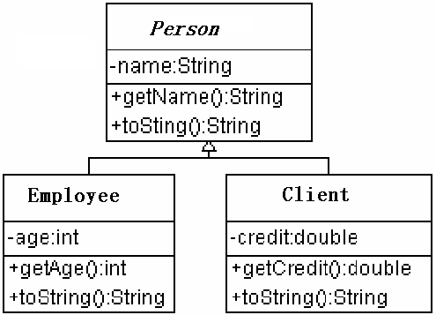
2.6 Abstract Classes
Abstract class(cont.)
An abstract class does not have to have abstract methods (一个抽象类可以没有抽象方法) .
For example:
  Person.java
  Client.java
  Employee.java
  PersonDemo.java
machunyan
西北工业大学软件与微电子学院

Slide 13
Unit 2. Class Implementation
封装性
2.1 Implementing Classes
2.2 Inheritance
2.3 Polymorphism
2.4 generic type
2.5 Collections
2.6 Abstract class
2.7 Interface
继承性
多态性
一对多关联关系的实现
machunyan
西北工业大学软件与微电子学院

Slide 14
2.7 Interfaces
今日问题簿：
  接口与抽象类的共同点与区别？
machunyan
西北工业大学软件与微电子学院

Slide 15
2.7 Interfaces
Interfaces: “pure” abstract class.
In Java, an interface defines a set of abstract methods. An interface is declared using the keyword interface.
  public interface Device {
  …
  }
  Like a class, you can add the public keyword before the interface keyword or leave it off to give “friendly” status so that it is only usable within the same package.
    和public类一样，public接口也必须定义在与接口同名的文件中。
machunyan
西北工业大学软件与微电子学院

Slide 16
2.7 Interfaces
Interfaces: “pure” abstract class. (cont.)
All methods in an interface are implicitly public and abstract.
  无构造方法
All data fields in an interface are implicitly public, static, and final.
Interface让编程者得以创建出class的形式：函数的名称、参数列表、返回类型，但不含函数主体。
Device.java
machunyan
西北工业大学软件与微电子学院

Slide 17
2.7 Interfaces
Implements an interfaces
接口是一种对象类型，可以声明该类型的变量，例如：Device device;
For a class to make use of an interface, the keyword implements is used, followed by the name of the interface.
  If the class does not implement all the methods, the class must be defined as abstract.
  所有实现interface的方法都必须被声明为public.
举例：The for-each loop can be used only on those classes that implement the interface java.lang.Iterable<T>.
machunyan
西北工业大学软件与微电子学院

Slide 18
2.7 Interfaces
Implements an interfaces(cont.)
For example TV.java
  public class TV implements Device {
  ……
  }
对于所有实现接口的类，其对象都可以赋给接口类型的变量。
  Device device = new TV("TV");
interface 是一种只可作为基类的对象类型。
接口类型的变量和接口声明的方法都是polymorphic.
machunyan
西北工业大学软件与微电子学院

Slide 19
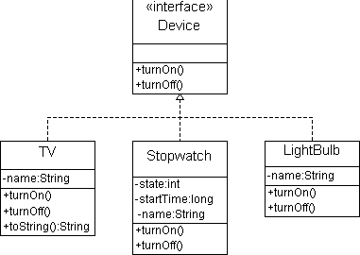
2.7 Interfaces
举例：
Device.java
TV.java
LightBulb.java
Stopwatch.java
DeviceDemo.java
machunyan
西北工业大学软件与微电子学院

Slide 20
2.7 Interfaces
Multiple inheritance in java
A class can implement many interfaces.
一个类在继承另外一个类的同时，可以实现多个接口。
  Adventure.java
使用接口，能够实现子类型被向上转型至多个基类型别；
  例如：Hero类型的对象可以被向上转型为ActionCharacter,CanFight, CanSwim或 CanFly 类型的对象。
machunyan
西北工业大学软件与微电子学院

Slide 21
2.7 Interfaces
Multiple inheritance in java(cont.)
java不允许类的多继承，但允许接口的多继承。
An interface can extend any number of interfaces.
  例如：
    public interface MyInterface extends
    Interface1, Interface2 {
    void aMethod();
    }
machunyan
西北工业大学软件与微电子学院

Slide 22
2.7 Interfaces
Comparing Abstract Classes and Interfaces
An abstract class can define instance variables, whereas an interface cannot.
  举例：图书馆系统 CatalogItem
An abstract class can implement methods, whereas an interface cannot.
  举例：图书馆系统 CatalogItem
machunyan
西北工业大学软件与微电子学院

Slide 23
2.7 Interfaces
Comparing Abstract Classes and Interfaces
Interfaces do not contain constructors.
If a class extends an abstract class, it cannot extend another class;
  A class can only extend one class or an abstract class .
If a class implements an interface, it is free to extend another class and implement many other interfaces.
machunyan
西北工业大学软件与微电子学院

Slide 24
2.7 Interfaces
Comparing Abstract Classes and Interfaces
Interface存在的原因：
  使用接口，能够实现子型别被向上转型至多个基类型别(…)；
  让客户端程序员无法产生其对象，并因此确保这只是一个“接口”(而无实体)；
  共同的接口建立了一个基本形式，让程序员可以陈述所有的实现该接口的子型别的共同点。任何子型别都可以以不同的方法体来表现此一共同接口。
machunyan
西北工业大学软件与微电子学院

Slide 25
2.7 Interfaces
Comparing Abstract Classes and Interfaces
究竟应该使用interface还是使用abstract class？
  Interface更优于abstract class，因为程序员能够藉以撰写出“可被向上转型为多个基类型别”的class，而达到c++多重继承的变形；
  如果撰写的base class可以不带任何函数定义或任何成员变量，应该优先考虑用interface；
machunyan
西北工业大学软件与微电子学院

Slide 26
2.7 Interfaces
Comparing Abstract Classes and Interfaces
如果知道某个东西将会成为base class，你优先考虑使它成为interface，只有在必须带有函数定义或成员变量时，才使用abstract class，或必要时改为concrete class。
  为图书馆系统创建的类图中的类CatalogItem可以是建模为接口吗？
      进一步细化类图
  顾客信息系统
      进一步细化类图
machunyan
西北工业大学软件与微电子学院

